Slide 1
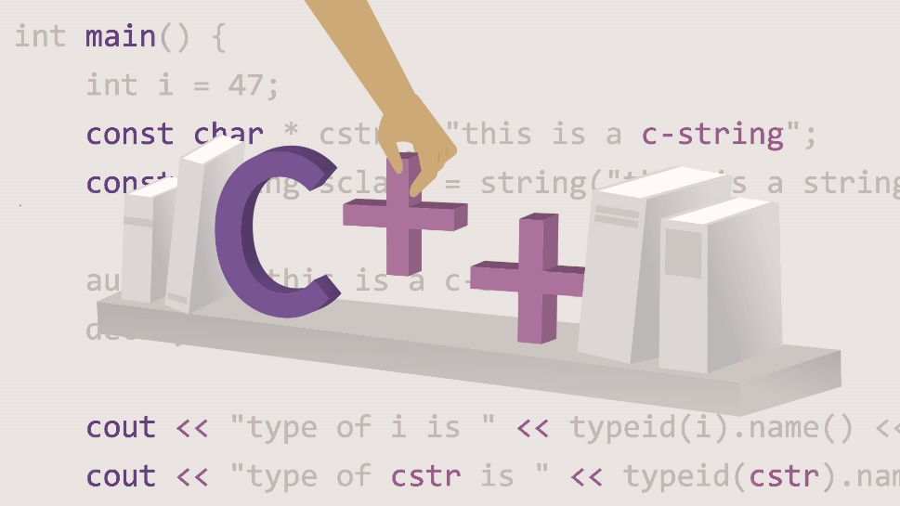
Строки в языке С++
string

Slide 2
Символьный тип данных
Описание
char b, c;
Присваивание значения
b = '#';
c = 65;
Сравнение
if (b > c)…

Slide 3
Строки в языке С++
В C++ строки были добавлены как объекты класса string
Для этих объектов:
  определен оператор конкатенации (+),
  оператор присваивания (=)
  при работе с таким строками автоматически проходит проверка переполнения строки и увеличение ее размера при необходимости.

Slide 4
Строки в языке С++
Библиотека
#include <string>
Объявление
string s1, s2;
Ввод
cin >> s1; //до пробела
getline(cin, st); //с пробелами

Slide 5
Строки в языке С++
Присваивание значения
S = "Привет, ";
Использование конкатенации
S = s1 + s2;
Вывод
cout << S << endl;
Использование сравнения
if (s1 > s2)…

Slide 6

Поиск в строке
Первый и последний символ
char x = s.front();
char x = s.back();
Добавление, удаление в конце строки
s += x;
s += q;
s.erase(s.back(),1);
s.push_back(char x);
s.append(string q);
s.pop_back();

Slide 7
Поиск в строке
вычисление длины строки
n = S.length();
n = S.size();
проверка является ли строка пустой
S.empty();

Slide 8
Поиск в строке
обмен строк
S.swap(s1);
выделение подстроки из k символов,
начиная с позиции n
string q = S.substr(n, k);

Slide 9
Поиск в строке
поиск вхождения слева
S.find(s1); //строки s1
S.find(c); //символа с
поиск вхождения справа
S.rfind(s1); //строки s1
S.rfind(c); //символа с
Если значение не найдено
возвращает -1 или (что тоже самое) string::npos

Slide 10
Поиск в строке
Находит первый символ строки, равный одному из символов в переданной последовательности символов
s.find_first_of(string q);
Находит первый символ, не равный ни одному символу из переданной последовательности символов
s.find_first_not_of(string q);
Аналогично для последнего символа
s.find_last_of(string q);
s.find_last_not_of(string q);

Slide 11
Поиск в строке
Находит первый символ строки, равный одному из символов в переданной последовательности символов. Поиск начинается с позиции pos, т.е. найденный символ не может находиться в позиции, предшествующей pos.
s.find_first_of(string q, int pos);
Аналогично для всех поисковых функций, можно начинать с позиции pos

Slide 12
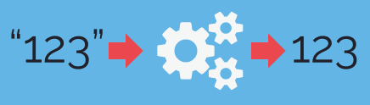
Преобразование типов (работает начиная с С++ 14)
Преобразует строку в целое число
stoi, stol, stoll
Преобразует строку в целое беззнаковое число
stoul, stoull
Преобразует строку в действительное число
stof, stod, stold
Преобразует число в строку
to_string

Slide 13
Преобразование типов
int main()
{
string s1,s2;
cin >> s1 >> s2;
int x1 = stoi(s1);
int x2 = stoi(s2);
cout << x1 + x2 << endl;
cout << x1 / x2 << endl;
double y1 = stod(s1);
double y2 = stod(s2);
cout << y1 + y2 << endl;
cout << y1 / y2 << endl;
return 0;
}

Slide 14
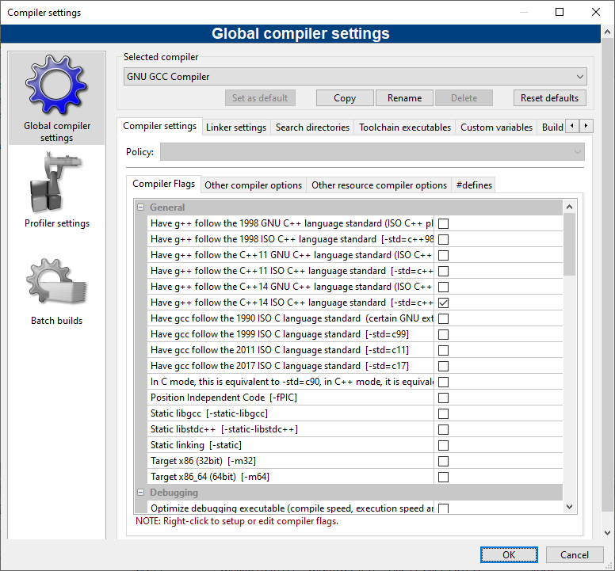
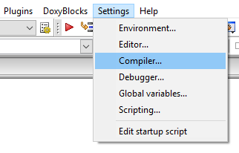
Преобразование типов (работает начиная с С++ 14)

Slide 15
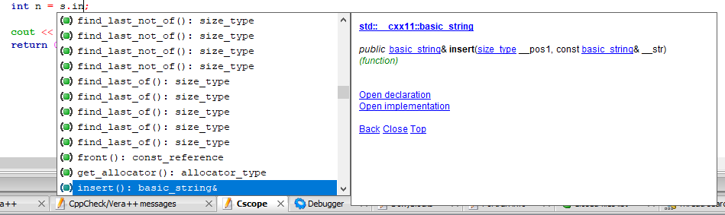
Строки С++
Подсказка имен функций
using namespace std::__cxx11;

Slide 16
Действия со строками С++
вставка в позицию n строки s1
S.insert(n, s1);
вставка в позицию n1 k символов строки s1, начиная с позиции n2
S.insert(n1, s1, n2, k);
удаление k символов строки S, начиная с позиции n
S.erase(n, k);

Slide 17
Действия со строками С++
замена k символов строки S,
начиная с позиции n на строку s1
S.replace(n, k, s1);
замена k1 символов строки S, начиная с позиции n1,
на k2 символов строки s1, начиная с позиции n2
S.replace(n1, k1, s1, n2, k2);

Slide 18
Примеры использования функций
Исходные данные | Команда | Результат
st = ”informatika” | a=st.substr(2, 5); | a = ”forma”
st = ”informatika” | st.erase(2, 7); | st = ”inka”
st = ”vina'” a = ”elich” | st.insert(1, a); | st = ”velichina”
st = ”informatika” a = ”sudeistvo” | st.replace(2, 7, a, 2, 3); | st = ”indeika”

